Slide 1
Versterkte samenwerking provincie Vlaams-Brabant & VDAB 28.01.2022

Slide 2
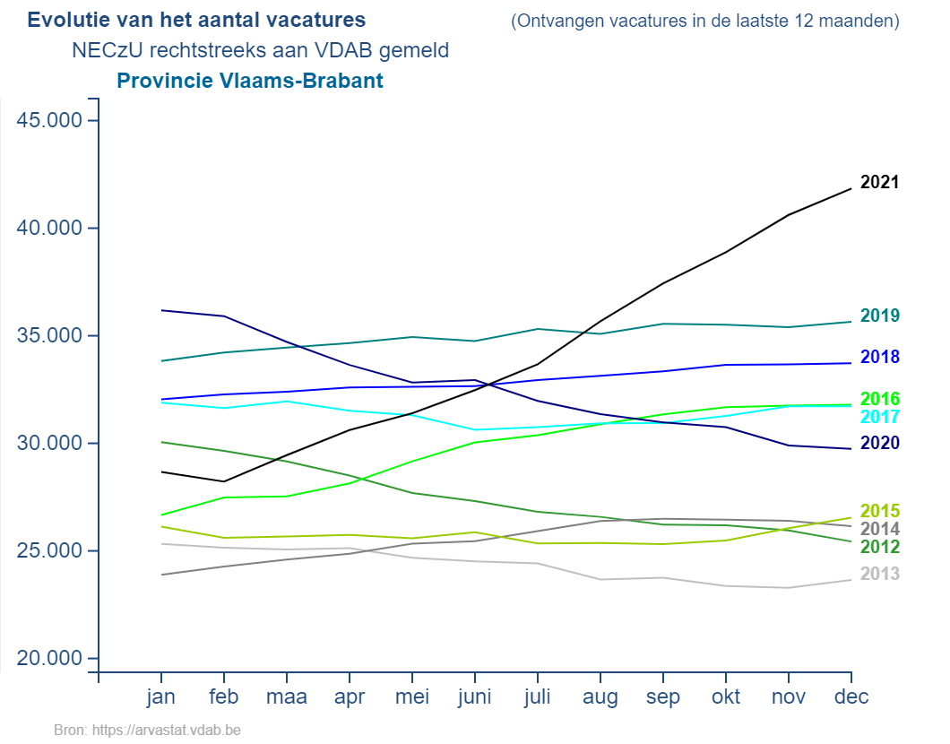
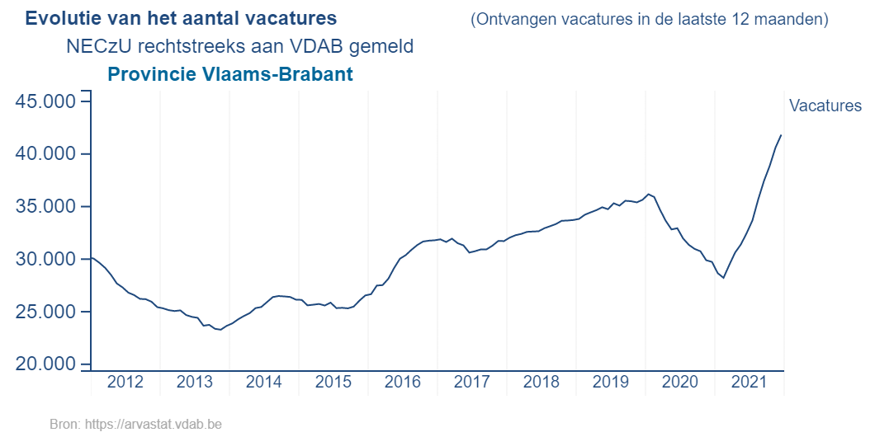
Heel veel (!) vacatures
Aantal ontvangen vacatures nooit eerder zo hoog in de laatste 10 jaar

Slide 3
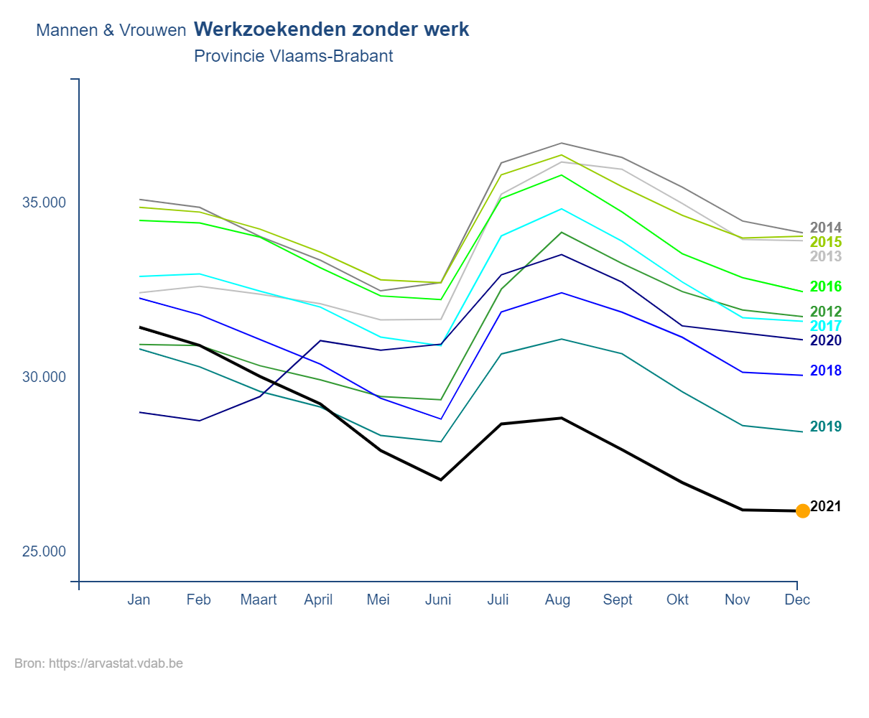
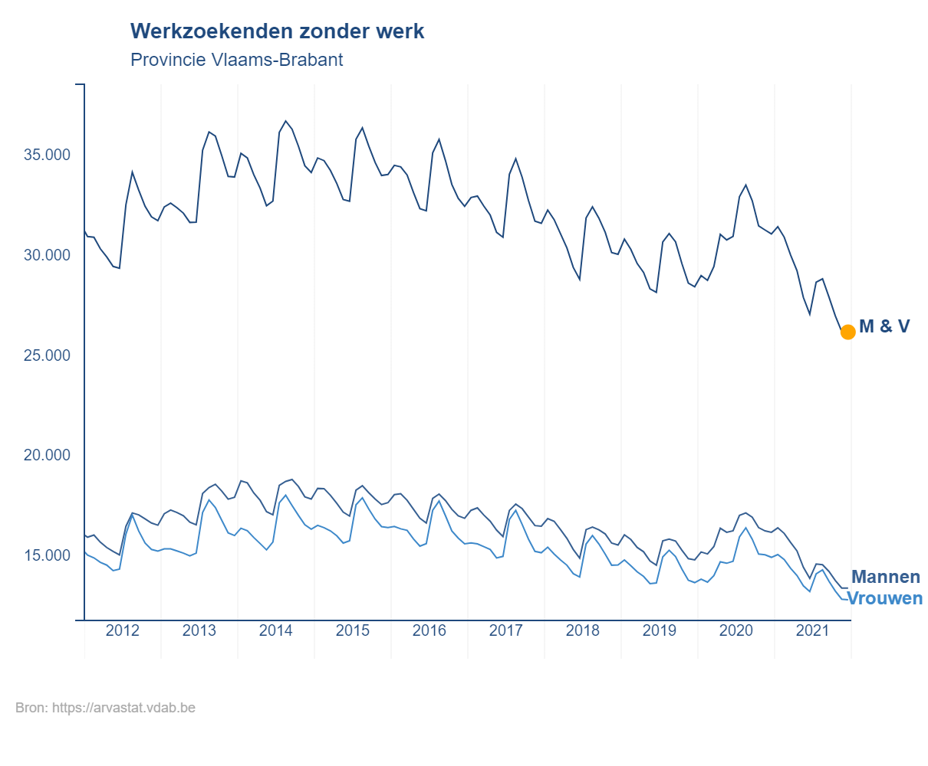
… en heel weinig (!) werkzoekenden zonder werk
Aantal werkzoekenden nooit eerder zo laag in de laatste 10 jaar

Slide 4
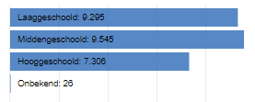
Matchen wordt een uitdaging Kenmerken vacatures Kenmerken werkzoekenden
Vereist studieniveau vacatures Vlaams-Brabant*
Studieniveau werkzoekenden Vlaams-Brabant*
+ algemeen zwakker profiel
20% 1-2 jaar werkzoekend
34% 2+ jaar werkzoekend
32% weinig kennis Nederlands
32% andere herkomst

Slide 5
Waarom deze samenwerking? Naar 80% werkzaamheidsgraad door in te zetten op elkaars sterktes VDAB Vlaams-Brabant
regisseur/actor van arbeidsmarkt
connector in functie van partnerschappen voor werk
als dataregisseur een 'trusted advisor' zijn die burgers en werkgevers helpt om beter onderbouwde en duurzamere keuzes te maken
Versterken ondernemend vermogen regio
Versterken onderwijsflankerend beleid
Ondersteunen lokale besturen m.b.t. arbeidsmarktbeleid
Brug onderwijs-arbeidsmarkt verder uitbouwen en informeren over opleidingstrajecten voor knelpuntberoepen
Ondersteunen luchthaven als belangrijkste economische motor in onze regio
Multidisciplinaire insteek vanuit de provincie
Structureel partner VDAB & sociale partners voor relance arbeidsmarkt Vlaams-Brabant

Slide 6
Wat? Structureel overleg Smart geformuleerd actieplan Voorbeelden:
Betere overgang van school naar de arbeidsmarkt door provinciale infodagen i.s.m. onderwijs
Informeren en sensibiliseren over arbeidsmarkt topics via het bovenlokaal overleg in regio’s Halle-Vilvoorde en Oost-Brabant
Expertise sociale economie ontsluiten voor de reguliere economie
Stimuleren van netwerking tussen actoren op de arbeidsmarkt

Slide 7
Hoe? Door focus op 3 speerpunten
1. Meer mensen aan de slag
inzetten op flankerende maatregelen
verzekeren van een goede transitie van de schoolbanken naar de arbeidsmarkt
uitwisselen van kennis en ervaring om de drempel naar werk te verlagen voor mensen met een grote afstand tot de arbeidsmarkt
2. Sterkere loopbanen binnen een stimulerend leerklimaat
opleiding en functionele taalkennis als hefboom voor een betere match tussen vraag en aanbod
3. Veerkrachtige ondernemingen aanmoedigen om in te zetten op
een professioneel en inclusief HR-beleid
technologische innovaties, ook voor de ondersteuning van de werknemer
een gedegen vormings- en opleidingsbeleid
aantrekkelijke arbeidsvoorwaarden

